Slide 1
第八模块 不定积分概念
第四章 不定积分
第一节 不定积分的概念与性质

Slide 2

第四章
不定积分
微分法:
互逆运算
积分法:

Slide 3

第一节
第四章
不定积分的概念与性质
一、 原函数与不定积分的概念
二、 基本积分表
三、不定积分的性质

Slide 4



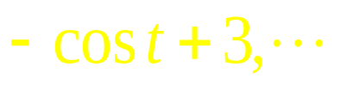
一、 原函数与不定积分的概念
定义 1 . 若在区间 I 上定义的两个函数 F (x) 及 f (x)
满足
则称 F (x) 为 f (x)
在区间 I 上的一个原函数 .
如,
的原函数有

Slide 5

注意：
1. 原函数不唯一；
2. 同一函数的两原函数间仅差一个常数；
3. 定理 1.
原函数都在函数族
( C 为任意常数 ) 内 .
问题:
1. 在什么条件下, 一个函数的原函数存在 ?
定理2.
存在原函数 .
(下章证明)
注意：连续函数的原函数一定存在，但不一定能用初等函数表示.

Slide 6






定理 1.
原函数都在函数族
( C 为任意常数 ) 内 .
证: 1)
即
又知
故
它属于函数族

Slide 7

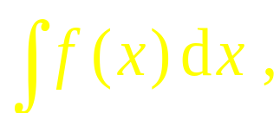




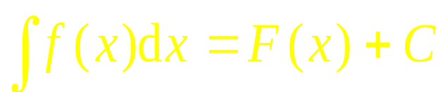

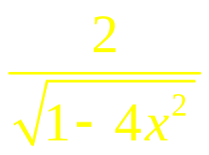
问题:
2. 若原函数存在, 它如何表示 ?
定义 2.
在区间 I 上的原函数全体称为
上的不定积分,
记作
其中
— 积分号;
— 被积函数;
(P181)
— 积分变量;
— 被积表达式.
若
则
( C 为任意常数 )
例如,
C 称为积分常数,
不可丢 !

Slide 8
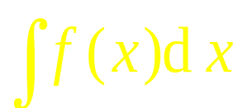
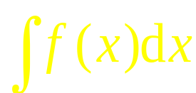


从不定积分定义可知:
或
或
练习：判断对错
利用逆向思维

Slide 9
二、 基本积分表 （P184）（P200）（P371）
( k 为常数)
或
或

Slide 11
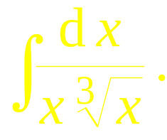
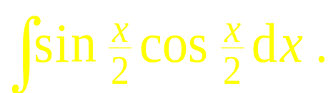
例3. 求
解: 原式 =
例4. 求
解: 原式=

Slide 12
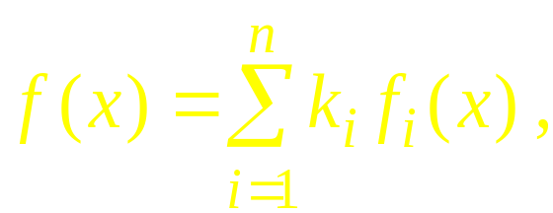
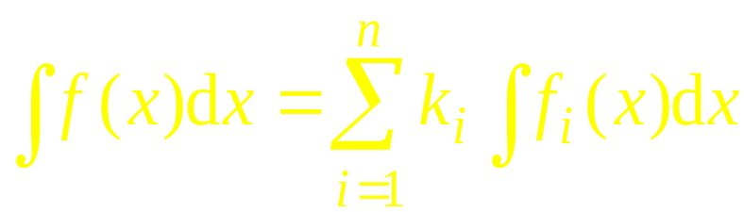
三、不定积分的性质
推论: 若
则

Slide 13
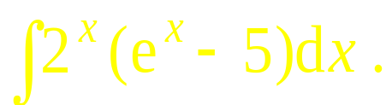
例5. 求
解: 原式

Slide 14
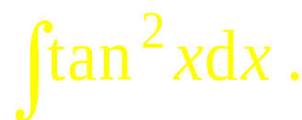
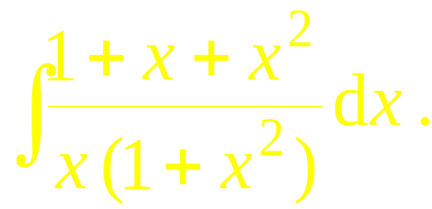
例6. 求
解: 原式 =
例7. 求
解: 原式 =

Slide 15
例8. 求
解: 原式 =

Slide 16
内容小结
1. 不定积分的概念
• 原函数与不定积分的定义
• 不定积分的性质
• 基本积分表 (见P184)
2. 直接积分法:
利用恒等变形,
积分性质
及 基本积分公式进行积分 .
分项积分
常用恒等变形方法
加项减项
利用三角公式 , 代数公式 ,

Slide 17
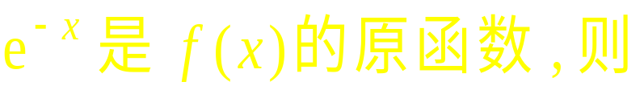
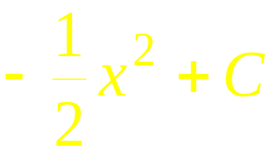
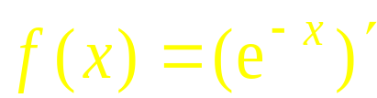
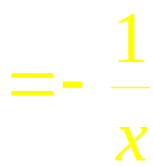

思考与练习
1. 若
提示:

Slide 18

2. 若
的导函数为
的一个原函数
则
B
是 ( ) .
提示: 已知
求
?
即
?
或由题意
其原函数为

Slide 19
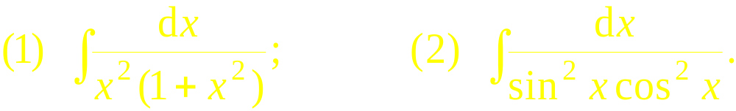
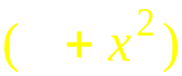


3. 求下列积分:
提示:

Slide 20
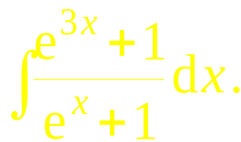
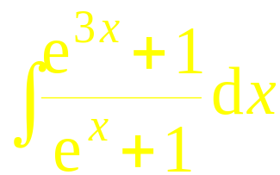
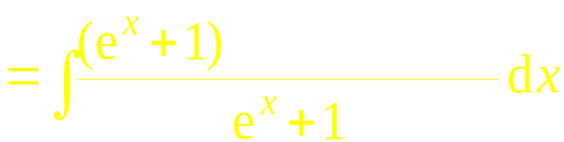
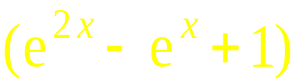
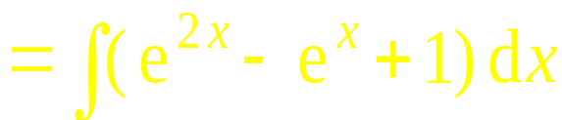
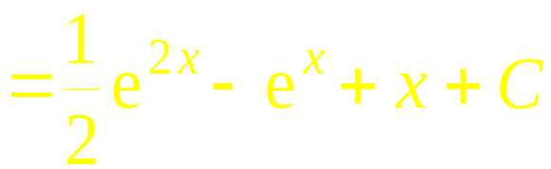
4. 求不定积分
解：

